Slide 1



Slide 2
GOVERNANÇA E ÉTICA EM IA
A INTELIGÊNCIA ARTIFICIAL ESTÁ RAPIDAMENTE TRANSFORMANDO NOSSO MUNDO, TRAZENDO INOVAÇÕES QUE ANTES PARECIAM IMPOSSÍVEIS. MAS, À MEDIDA QUE ESSA TECNOLOGIA AVANÇA, SURGEM QUESTÕES CRUCIAIS SOBRE COMO ELA É DESENVOLVIDA E UTILIZADA.
COMO PODEMOS GARANTIR QUE AS DECISÕES TOMADAS POR ALGORITMOS SEJAM JUSTAS E TRANSPARENTES? QUAIS SÃO AS IMPLICAÇÕES ÉTICAS POR TRÁS DO USO DE DADOS PESSOAIS?
NESTE MÓDULO, VAMOS EXPLORAR O ASSUNTO GOVERNANÇA E ÉTICA EM IA, DISCUTINDO PRINCÍPIOS FUNDAMENTAIS QUE DEVEM GUIAR O DESENVOLVIMENTO E A IMPLEMENTAÇÃO DESSA TECNOLOGIA.
JUNTE-SE A NÓS PARA ENTENDER OS DESAFIOS QUE ENFRENTAMOS E AS MELHORES PRÁTICAS QUE PODEM MOLDAR UM FUTURO MAIS ÉTICO E RESPONSÁVEL PARA A INTELIGÊNCIA ARTIFICIAL. PREPARE-SE PARA REFLEXÕES QUE VÃO ALÉM DA TECNOLOGIA, IMPACTANDO DIRETAMENTE NOSSAS VIDAS E SOCIEDADES.

Slide 3
GOVERNANÇA E ÉTICA EM IA
OBJETIVOS
Outro objetivo crucial é promover práticas sustentáveis no desenvolvimento de IA. Isso significa estabelecer diretrizes e normas que assegurem que as tecnologias sejam projetadas de forma transparente, justa e responsável.
Ao integrar princípios de governança de dados e éticos em todas as fases do ciclo de vida dos projetos de IA — desde a concepção até a implementação e monitoramento — buscamos não apenas mitigar riscos, mas também construir confiança entre os usuários e as organizações.
A sustentabilidade em IA é essencial para garantir que essa poderosa ferramenta seja utilizada de maneira a promover um futuro mais equitativo e seguro para todos.
Um dos principais objetivos do estudo do desenvolvimento ético e responsável de sistemas de IA é fomentar a consciência ética entre profissionais e estudantes da área.
Isso envolve entender as implicações sociais, econômicas e culturais das tecnologias que criamos.
Ao capacitar os futuros desenvolvedores a reconhecerem e analisarem questões éticas, como viés algorítmico e privacidade, promovemos a criação de soluções que respeitem a dignidade humana e os direitos fundamentais.

Slide 4
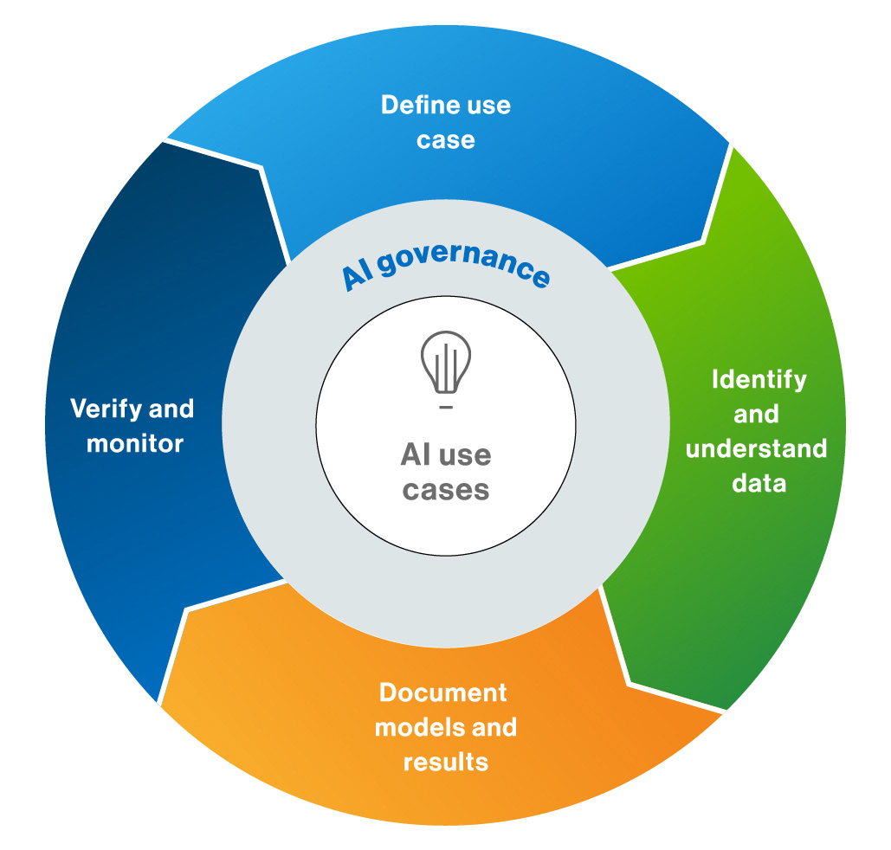
GOVERNANÇA E ÉTICA EM IA
https://www.collibra.com/us/en/blog/ai-governance-why-our-tested-framework-is-essential-in-an-ai-world

Slide 5
OBRIGADO!

